Slide 1
上节回顾
两级页表与多级页表：对页表本身采用分页管理
基本分段管理：分段是具有逻辑意义的分隔
  段地址是二维的，段表包含段开始地址和长度
  段物理地址的计算
分页与分段的区别：P130,P135
段页式管理：先分段后分页
  地址计算：先求页号与页内地址，由段号查段表找到页表，由页号查页表得到块号，最后得到物理地址

Slide 2
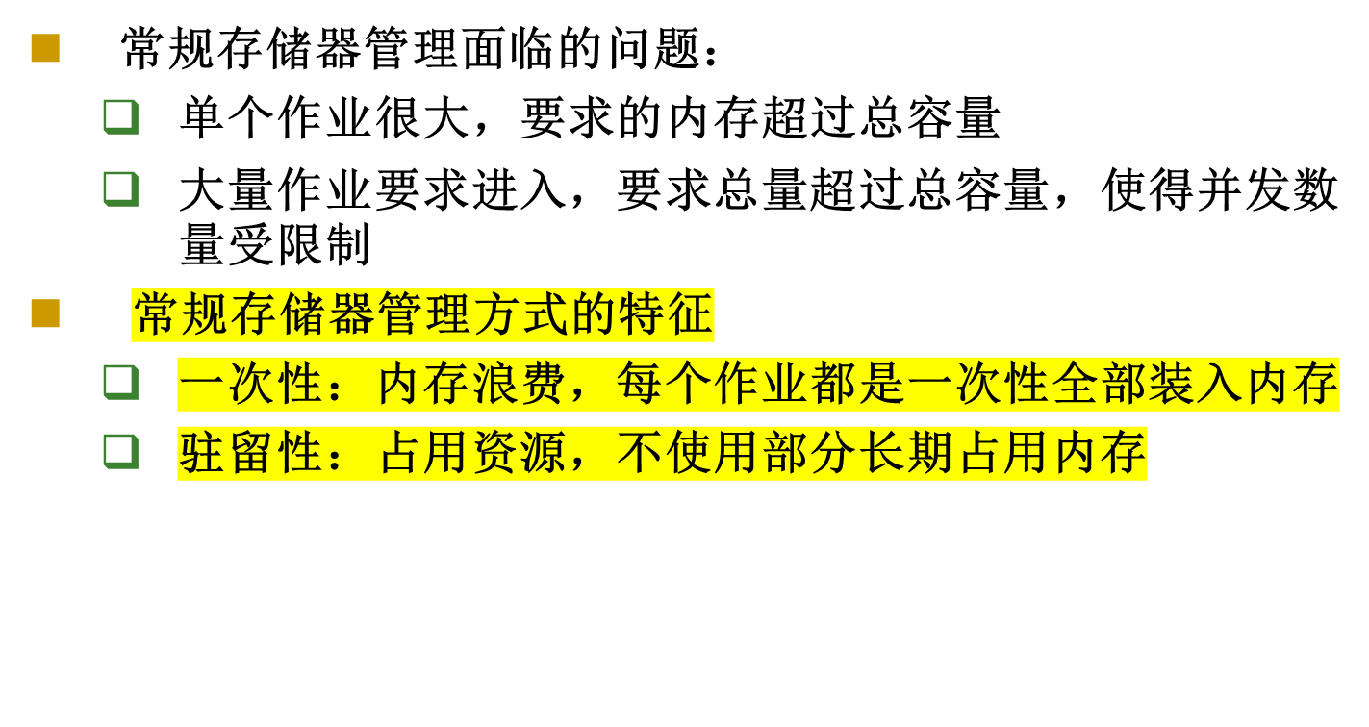
虚拟存储器

Slide 3
虚拟存储器
局部性原理： 1968年， Denning.P提出
  程序执行时， 除了少部分的转移和过程调用指令外， 在大多数情况下仍是顺序执行的
  过程调用将会使程序的执行轨迹由一部分区域转至另一部分区域， 但经研究看出，过程调用的深度在大多数情况下都不超过5
  程序中存在许多循环结构， 这些虽然只由少数指令构成， 但是它们将多次执行
  程序中还包括许多对数据结构的处理， 如对数组进行操作， 它们往往都局限于很小的范围内

Slide 4
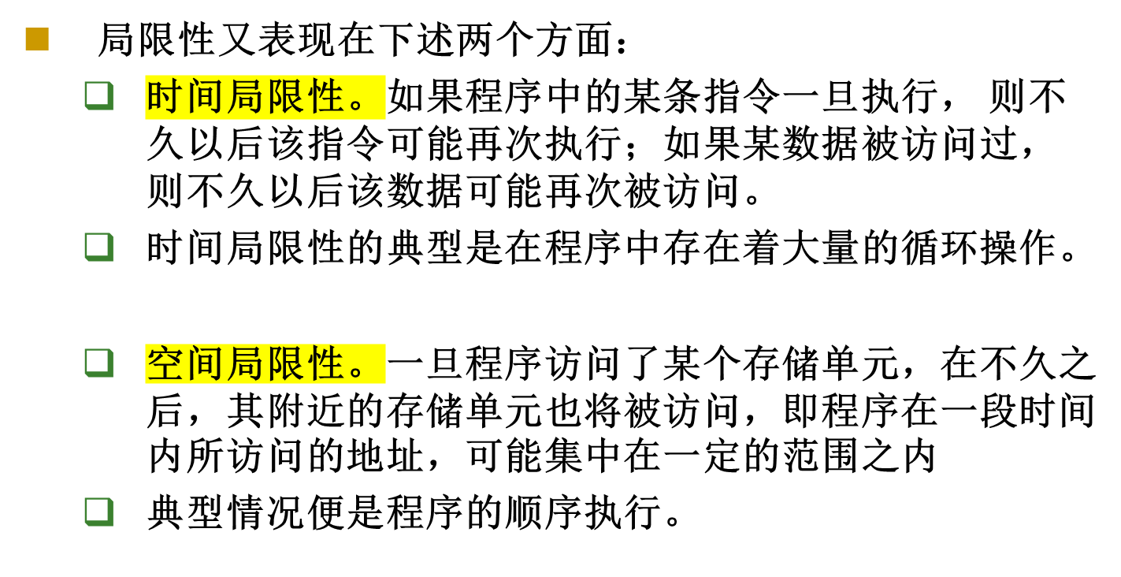
虚拟存储器

Slide 5
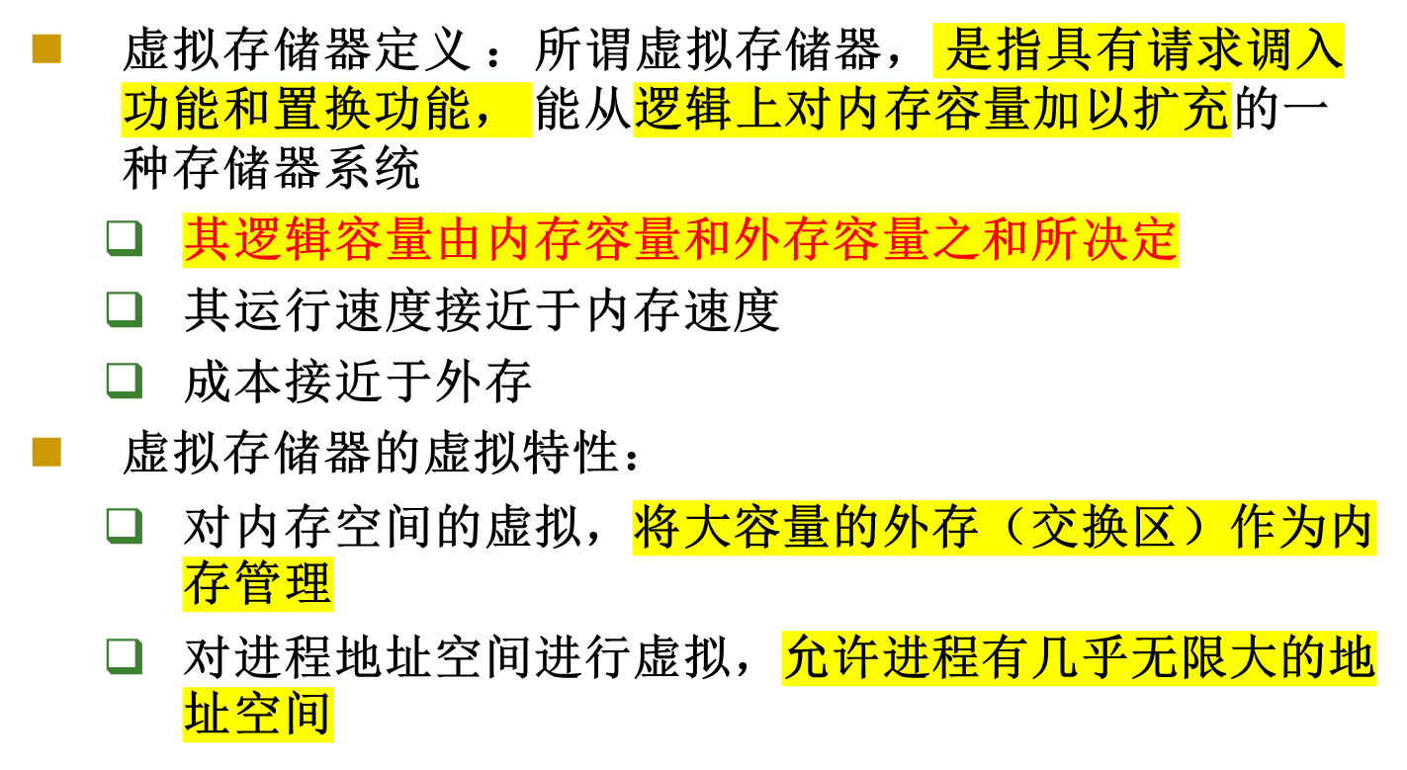
虚拟存储器

Slide 6
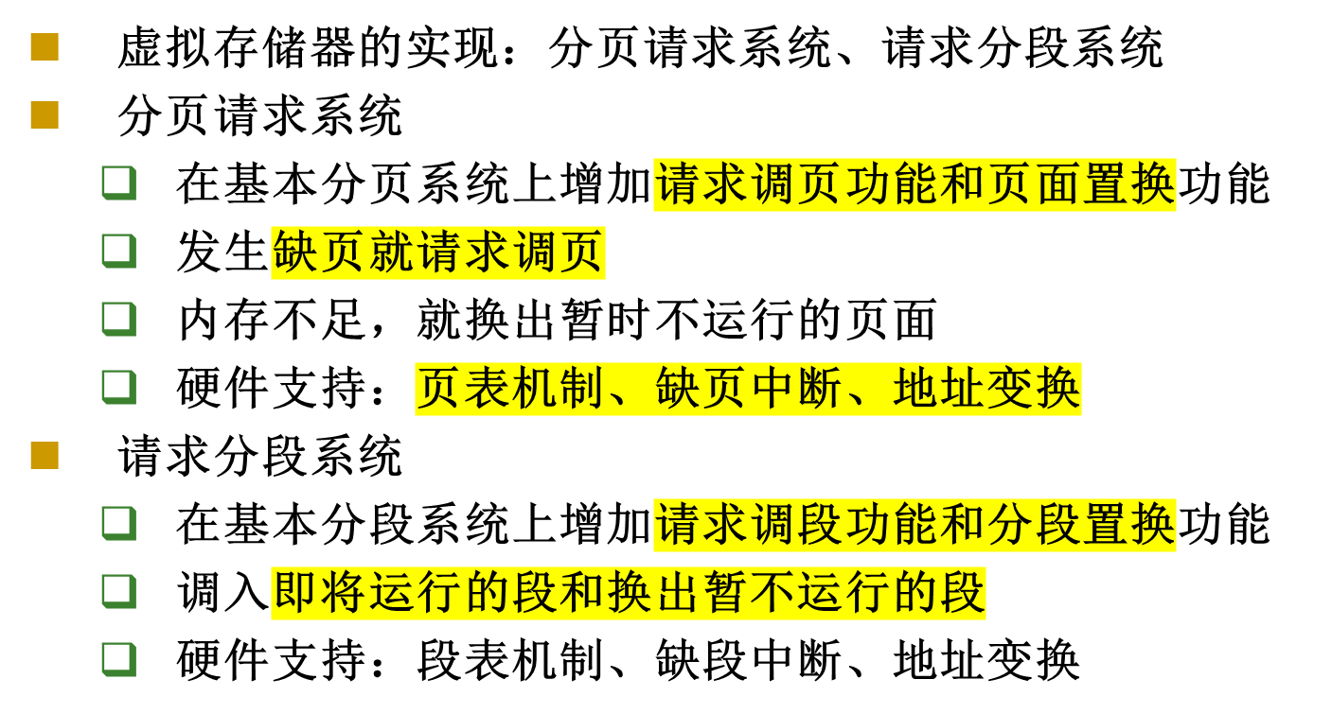
虚拟存储器

Slide 7
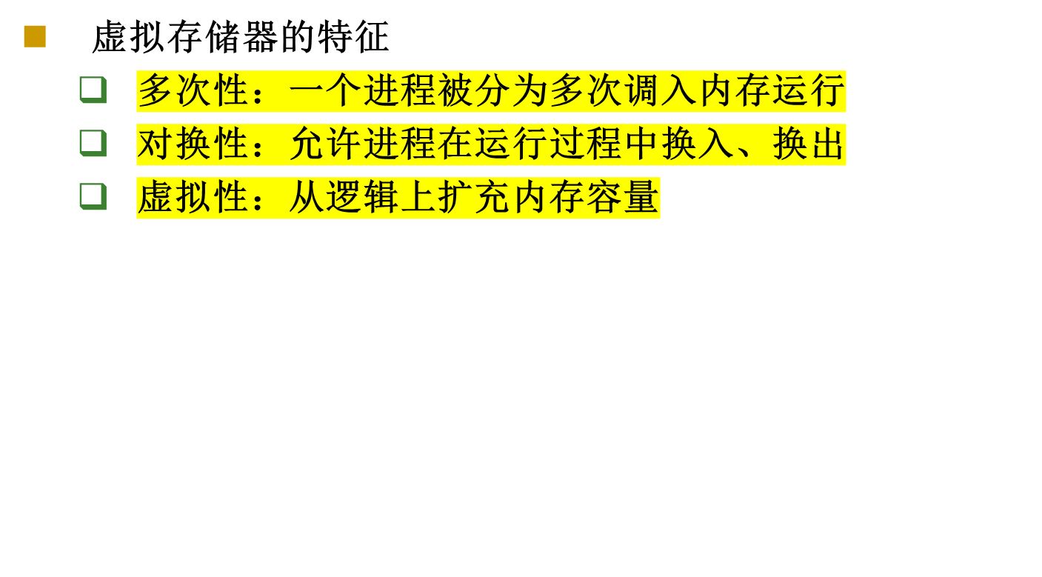
虚拟存储器

Slide 8
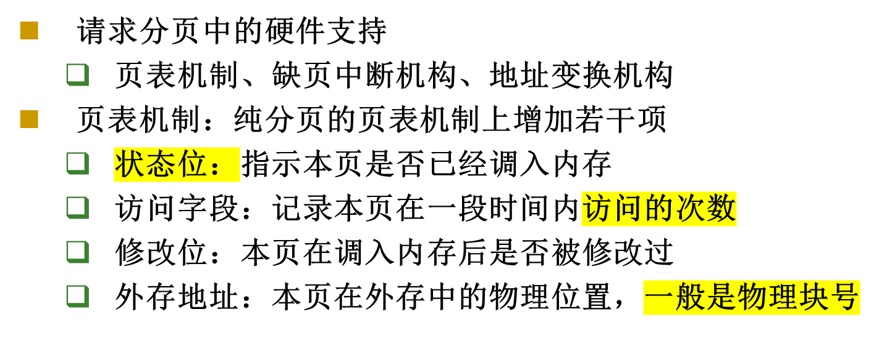
请求分页存储管理
页号 | 物理块号 | 状态位P | 访问字段A | 修改位M | 外存地址

Slide 9
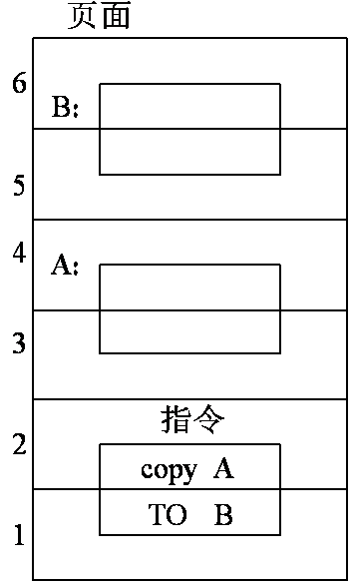
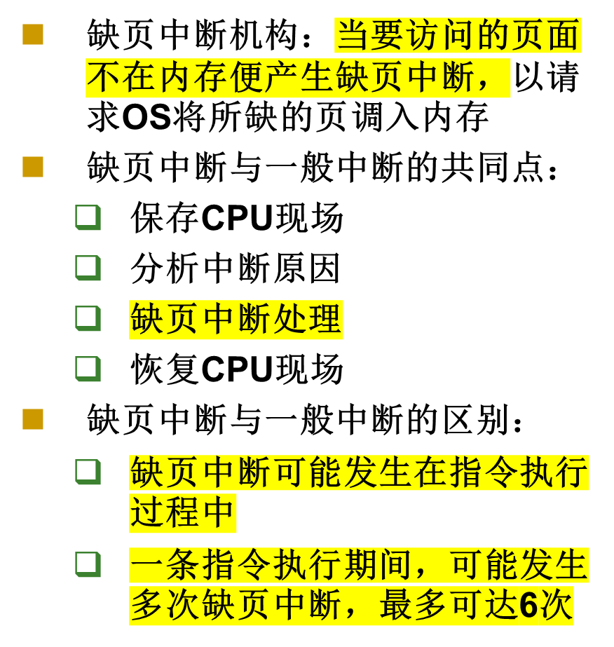
请求分页存储管理

Slide 10
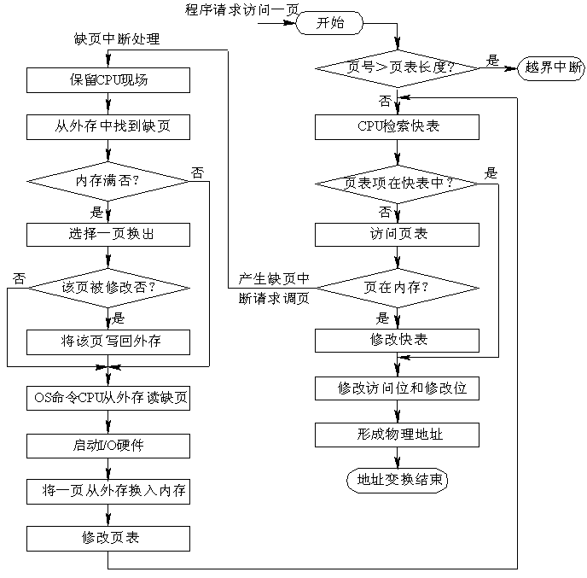
地址变换

Slide 11
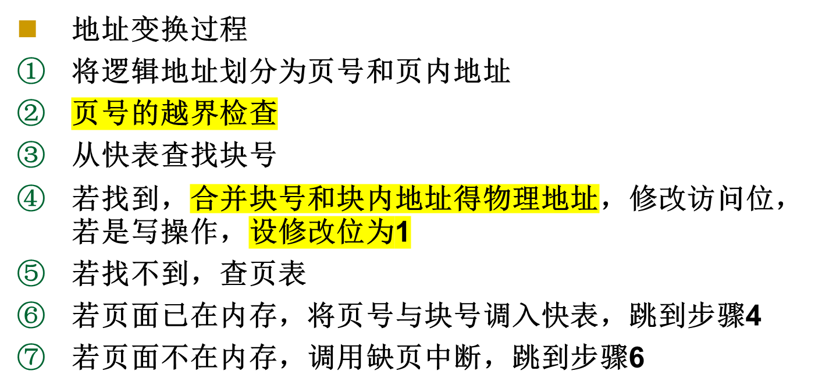
请求分页存储管理

Slide 12

请求分页存储管理

Slide 13
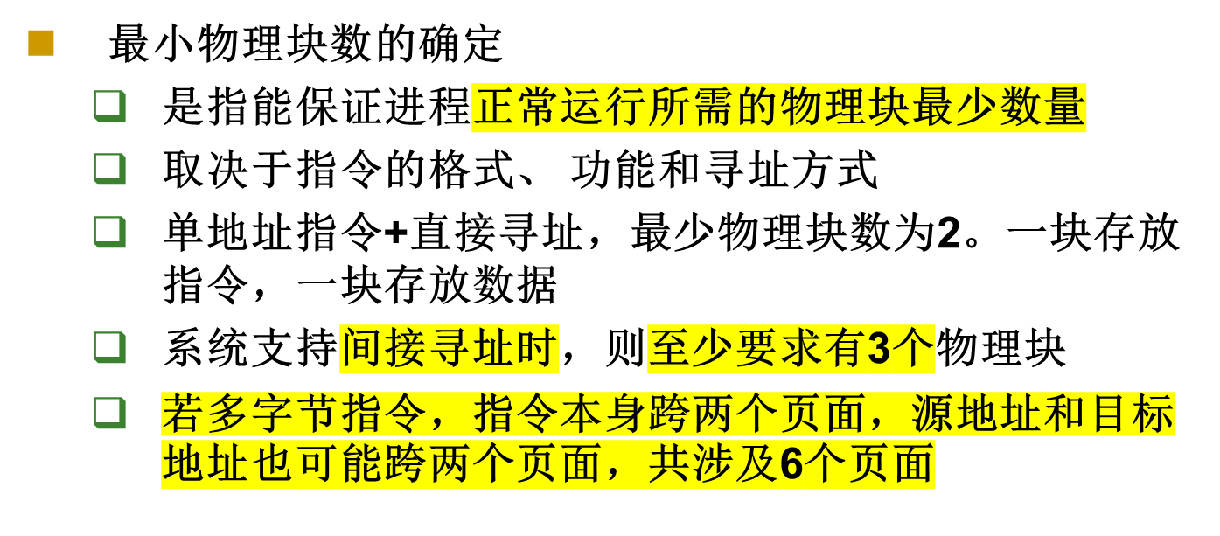
请求分页存储管理

Slide 14
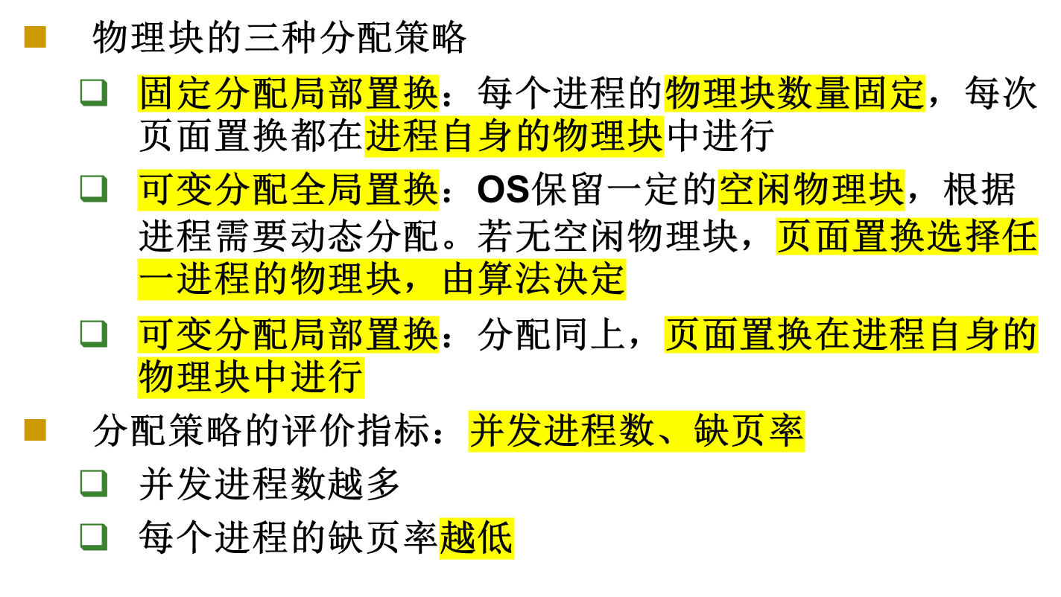
请求分页存储管理

Slide 15
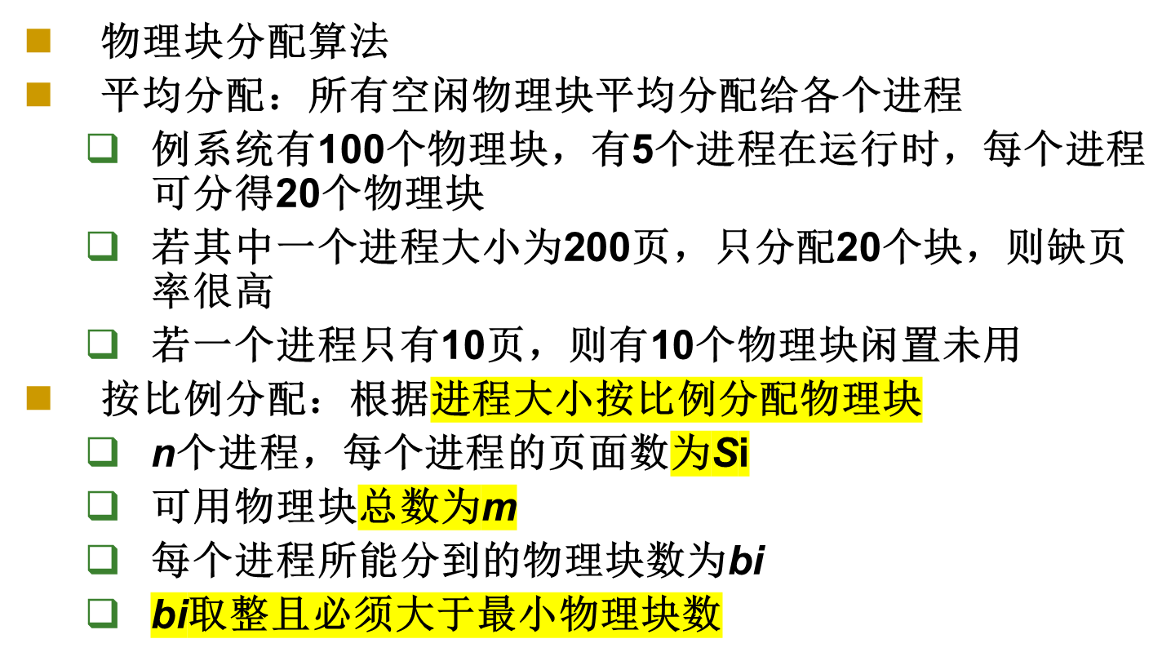
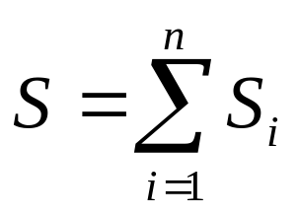
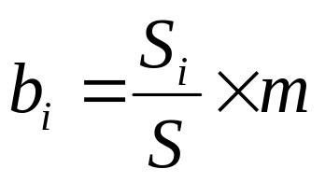
请求分页存储管理

Slide 16
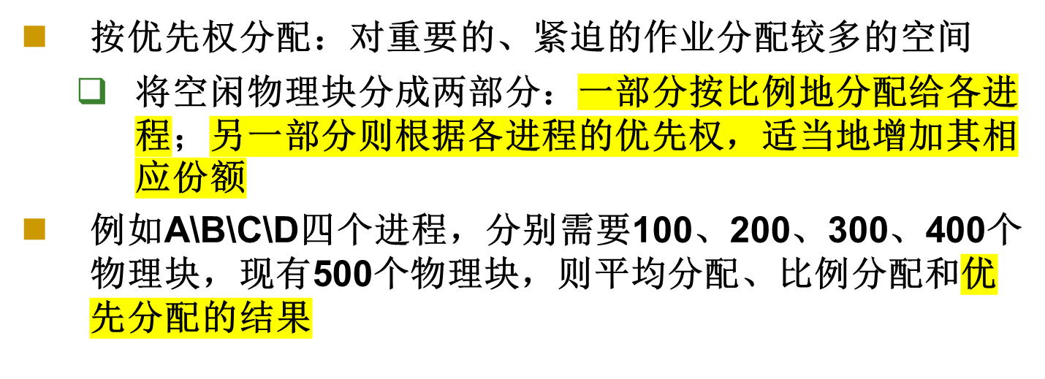
请求分页存储管理

Slide 17
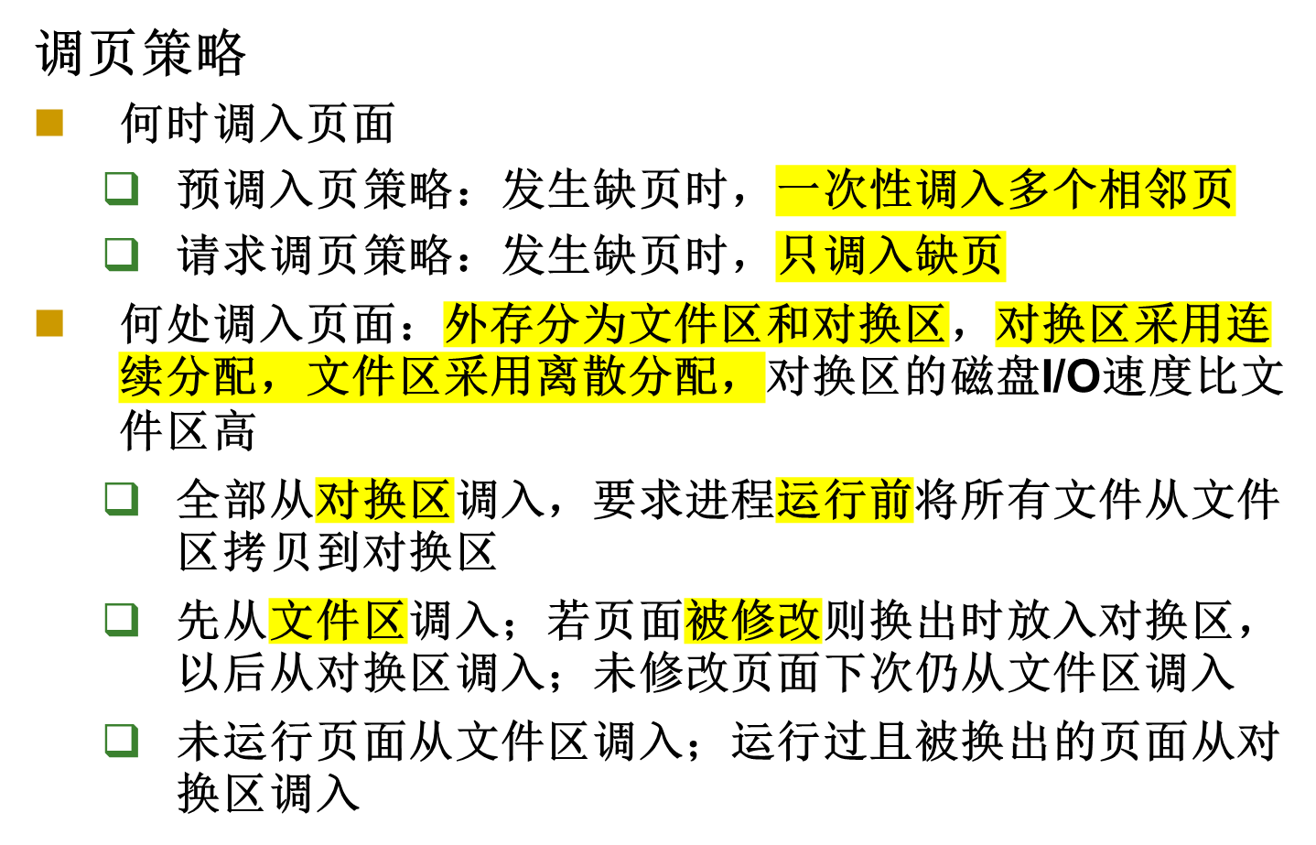
请求分页存储管理

Slide 18
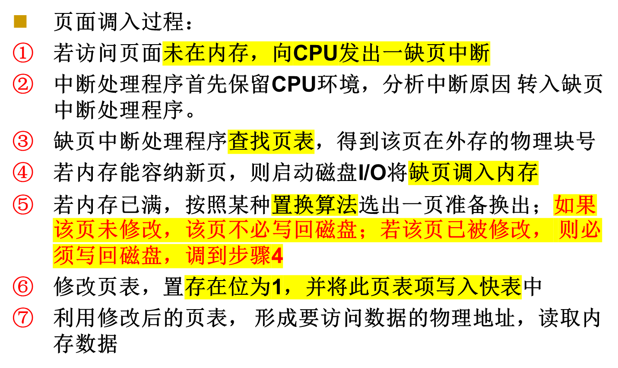
请求分页存储管理

Slide 19
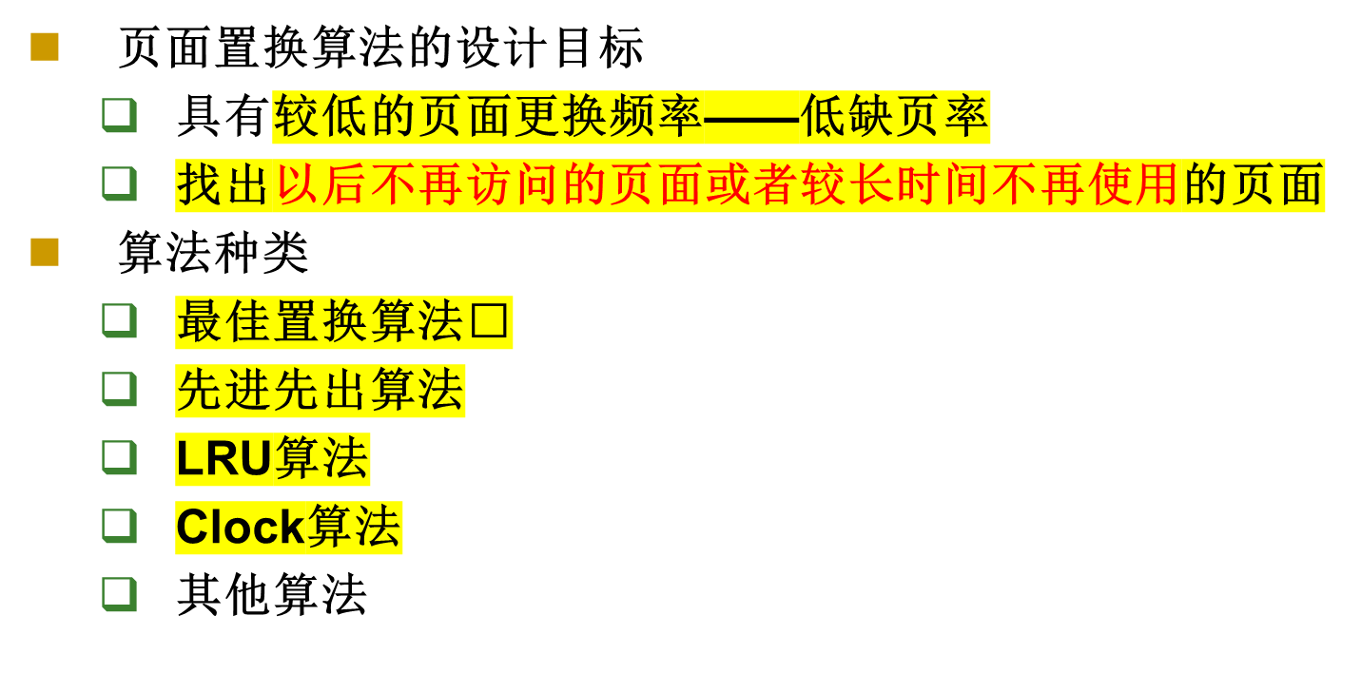
页面置换算法

Slide 20
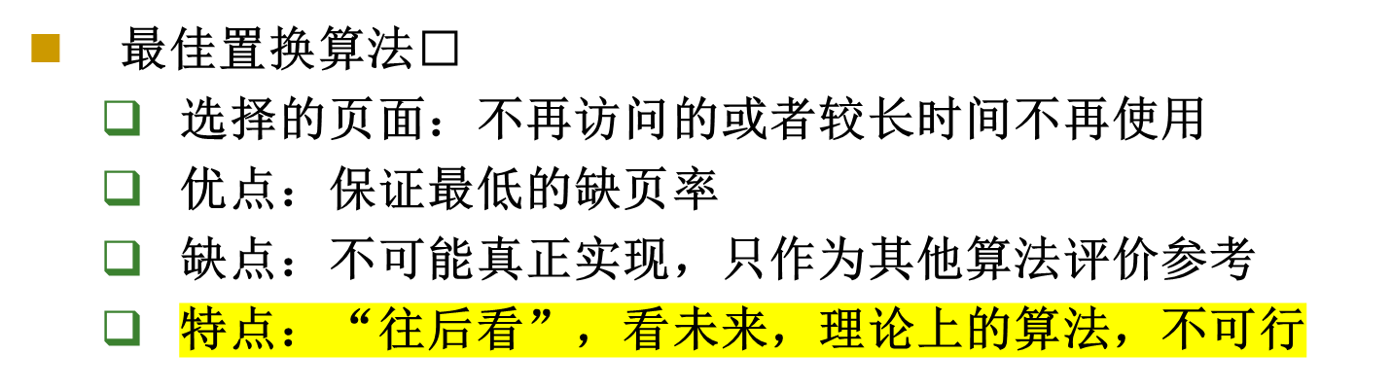
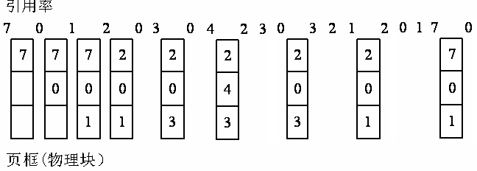

页面置换算法

Slide 21

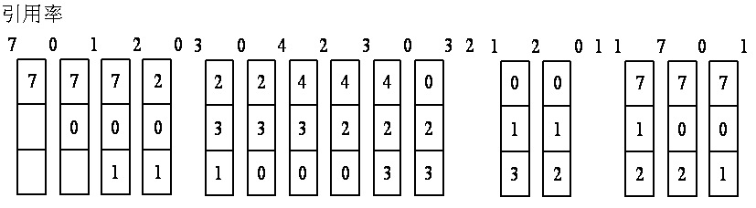
页面置换算法

Slide 22

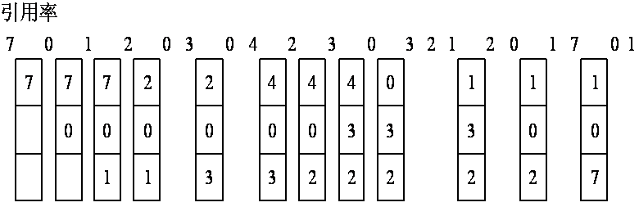

页面置换算法

Slide 23
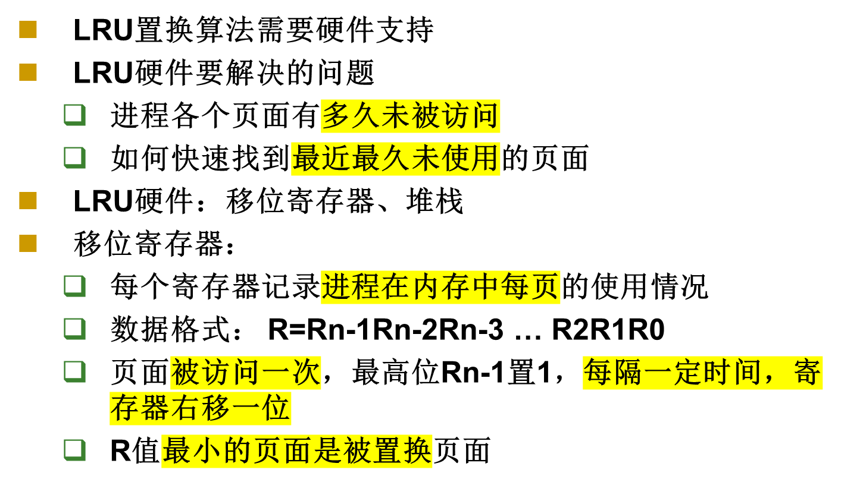
页面置换算法

Slide 24
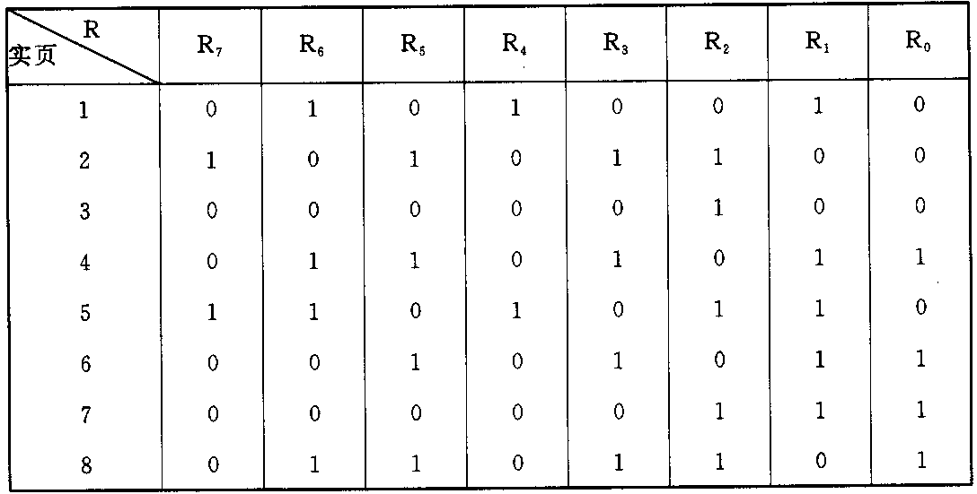
页面置换算法
移位寄存器：记录进程在内存中每页的使用情况

Slide 25
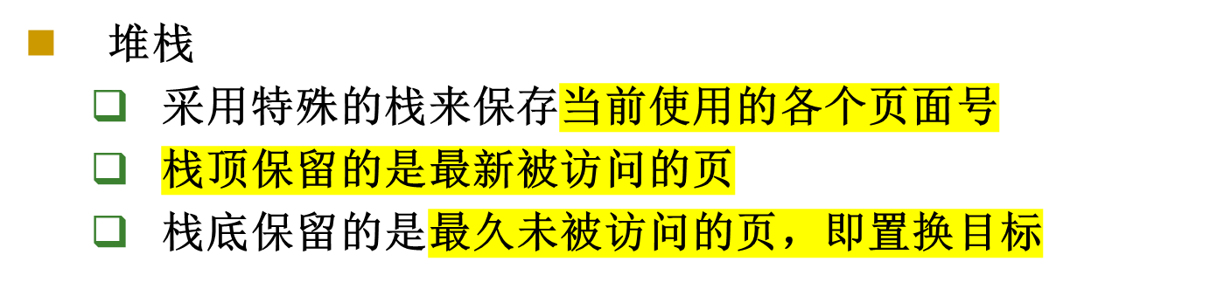
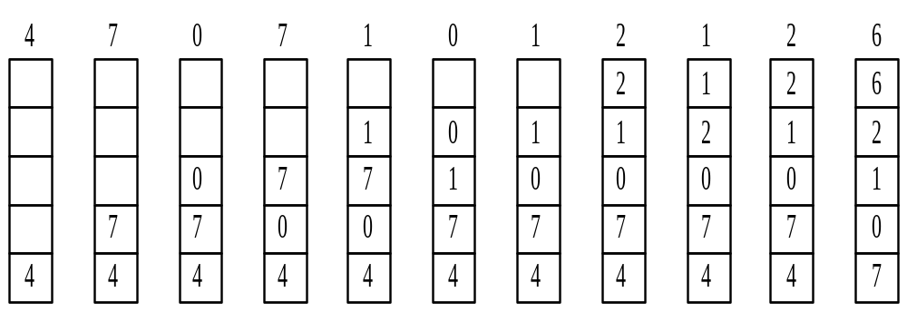
页面置换算法

Slide 26
练习
在一个请求分页系统中，假定系统分配给一个进程的内存块数为3，进程的页面走向为1、3、1、2、4、2、1、4、5、3、1、2。若采用最近最久未使用置换算法（LRU），请画图表示页面置换过程并计算缺页次数。
  假定开始时物理块全为空，每次调入页面都作为一次缺页处理

Slide 27
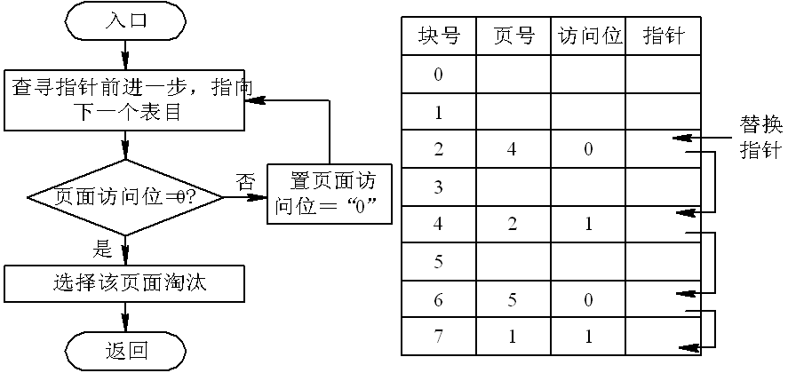
4.7 页面置换算法
简单的Clock置换算法
LRU算法的近似算法，也称为最近未用算法。
为每页设置一访问位，当被访问则设置为1，未访问为0

Slide 28
4.7 页面置换算法
改进型Clock置换算法
  每个页面有访问位A和修改位M
  两个位组合成四种类型页面
  A=0, M=0：最近未被访问，又未被修改，最佳淘汰页
  A=0, M=1：最近未被访问，但已被修改页。
  A=1, M=0：最近已被访问， 但未被修改。
  A=1, M=1：最近已被访问且被修改，最不应淘汰页。

Slide 29
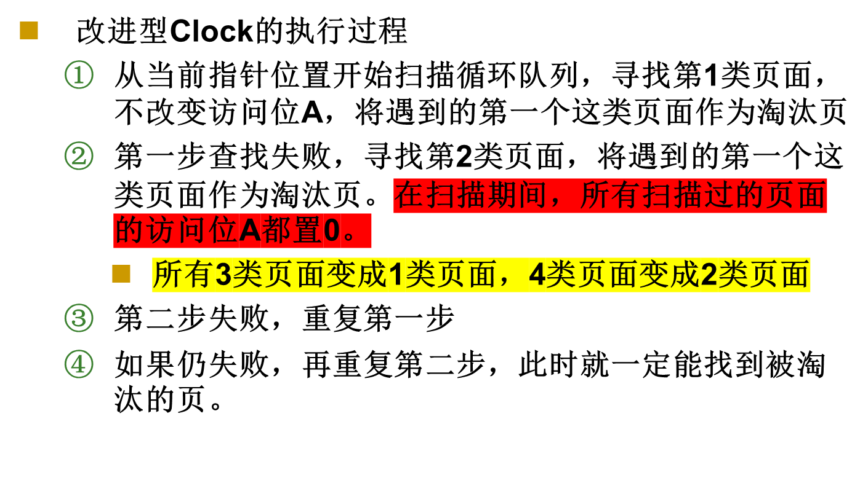

4.7 页面置换算法

Slide 30
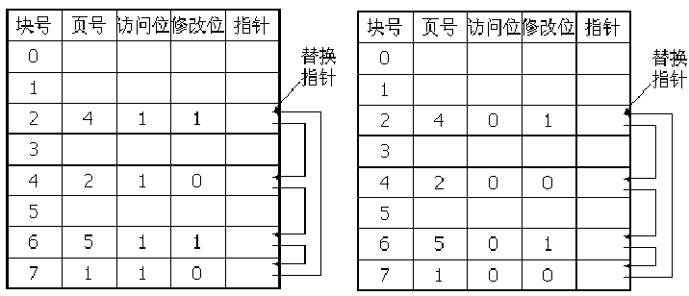
4.7 页面置换算法
改进型Clock置换算法举例
优点：减少了磁盘的I/O操作次数
缺点：可能需要几轮扫描，增加了系统开销
特点：使用两个指标判断，访问位+修改位

Slide 31
练习
在一个请求分页系统中，已知某进程有4页在内存，页码依次为12，23，31，48，其A、M位分别为（1，1）、（1，0）、（1，0）、（1，1），若采用改进型Clock置换算法，选择哪页淘汰？选择完成后，四个页的A、M位分别为多少？

Slide 32
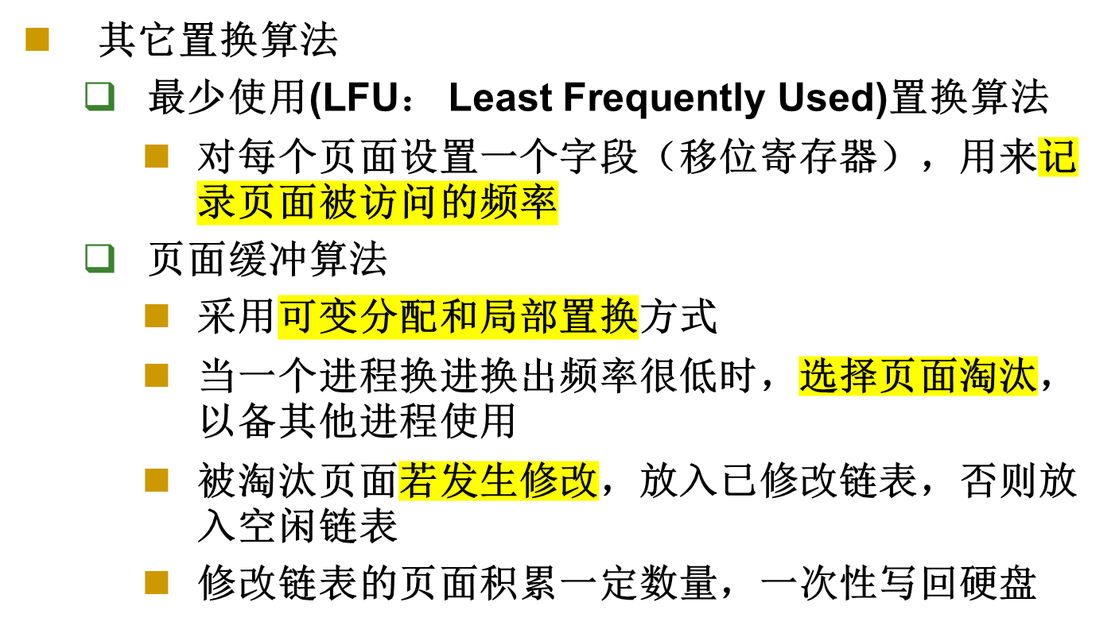
页面置换算法

Slide 33
请求分段存储管理方式
请求分段中的硬件支持：
  段表机制、缺段中断机构、地址变换机构
段表机制
  段名、段长、基址：原有
  存取方式：执行、只读、读/写
  访问字段：一段时间内访问次数
  修改字段：调入后是被修改过
  存在位：是否已在内存
  增补位：是否做过动态增长
  外存地址：本段在外存的起始盘块号
段名 | 段长 | 段的基址 | 存取方式 | 访问字段 | 修改位 | 存在位 | 增补位 | 外存始址

Slide 34
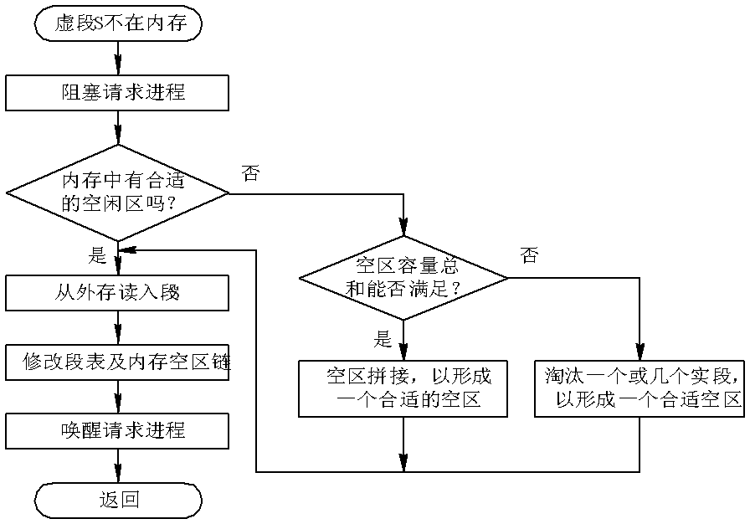

请求分段存储管理方式

Slide 35
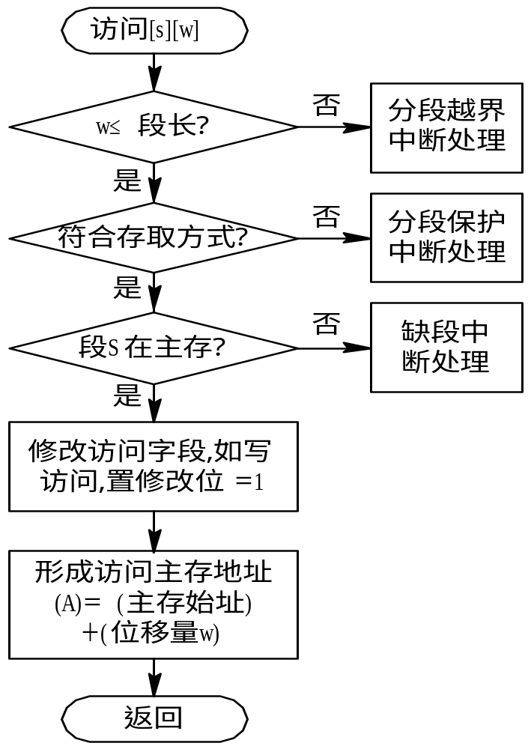
请求分段存储管理方式
地址变换机构

Slide 36
第四章复习
存储器层次结构：CPU寄存器、主存、辅存
连续分配:分配的内存空间是连续的，非离散的
  四种分配方式、动态分配三种算法：FF、CF、BF
分页管理：页面、物理块
  逻辑地址转换为物理地址的计算
  多级页表的计算
分段管理：分段是具有逻辑意义的分隔
  分段的作用、分页与分段的区别
  段页式管理：先分段后分页，地址计算
虚拟存储器：请求调入和置换功能，逻辑上扩充
  定义、三个特征
分页请求管理：基本分页上增加调入和置换功能，硬件设备
页面置换算法：最佳置换、先进先出、LRU、改进型Clock
请求分段管理：基本分段上增加调入和置换功能，硬件设备

